Slide 1
С математикой вокруг света

Slide 2
–7,5 - (–1,2)
= – 6,3
(–0,2) · (–3,4)
= 0,68
1
6
= – 1
= – 8,5
– 1 ·
–5,9 – 2,6
6
7
7
7
= – 70
–12 ·
= –
4,9 : (– 0,07)
96
8
35
5
= – 10,8
–
: (– 7)
=
15,2 – 26
51
51
д | а | и | о | р | а | и | м | к | м
–6,3 | -10,8 | -8,5 | -1 |  |  | -8,7 | 0,68 | -0,68 | -70

Slide 3
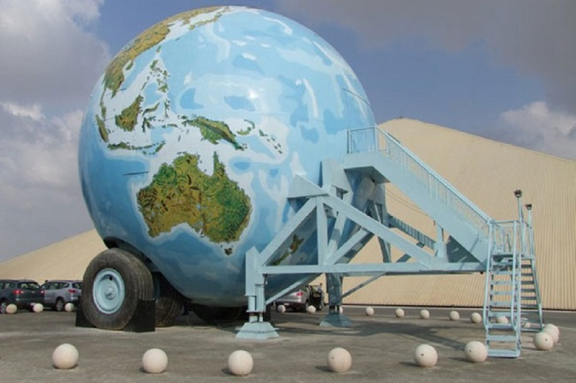
Мобильный дом шейха Хамада, ОАЭ

Slide 4
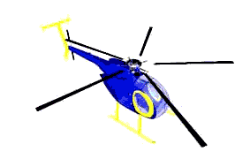
Вертолет пролетел расстояние между двумя курортами при попутном ветре за 1,5 ч, а при встречном за 2 ч. Каково расстояние между курортами, если скорость ветра была 10 км/ч?
10 км/ч
2ч
v_{соб}
1,5ч
v_{соб}
Показать (2)
Notes:
Ш.А. Алимов. Алгебра 7 класс. № 698.

Slide 5
2ч
10 км/ч
v_{соб}
v_{соб}
1,5ч
v_{соб} = х (км/ч)
v, км/ч
t, ч
S, км
Показать (2)
По ветру
х+10
1,5
1,5(х+10)
=
Прот. вет.
х-10
2
2(х-10)
Notes:
Ш.А. Алимов. Алгебра 7 класс. № 698.

Slide 6
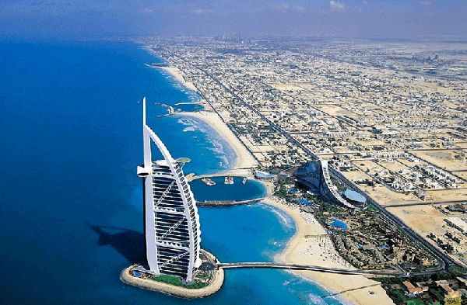
Бурдж аль-Араб, Дубай

Slide 7
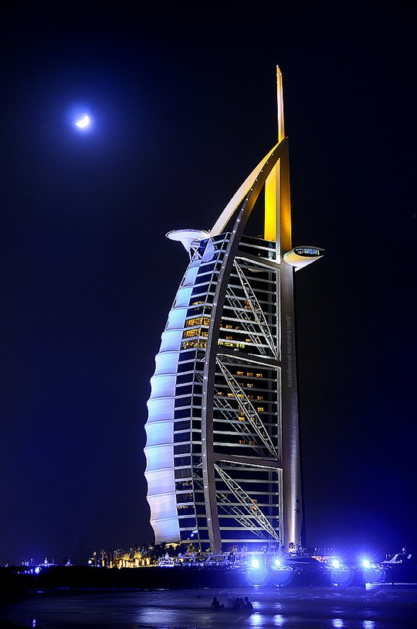

Slide 8
Какой цифрой заканчивается значение выражения?
а)121¹²¹
б)122⁴³
в)32²³ + 14²³
1
8
2
метра

Slide 9
y
8
6
4
2
-10 -8 -6 -4 -2 0 2 4 6 8 10
x
-2
-4
-6
-8
Notes:
Построить треугольник по трем точкам. Найти координаты точек пересечения сторон треугольника с осями координат.

Slide 10
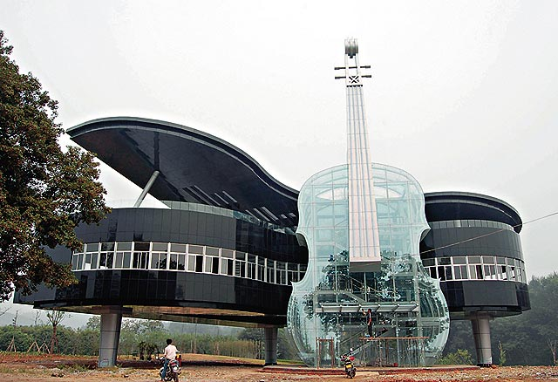
Дом-рояль со скрипкой, Китай

Slide 11
Для изготовления 84 кг фарфора взяли глину, гипс и песок, которые относятся как 4 : 7 : 3.
Сколько глины взяли для фарфора?
Молодец!
Подумай!

Slide 12
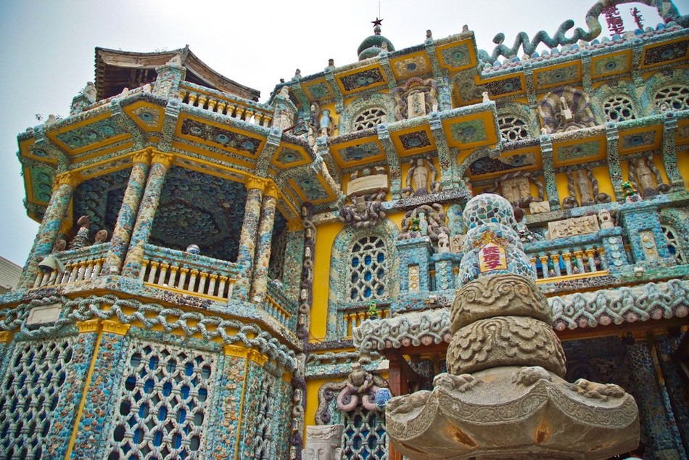
Фарфоровый дворец, Китай

Slide 13
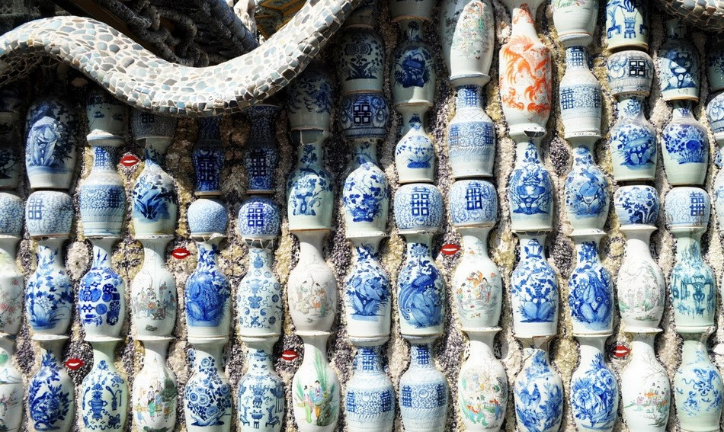

Slide 14
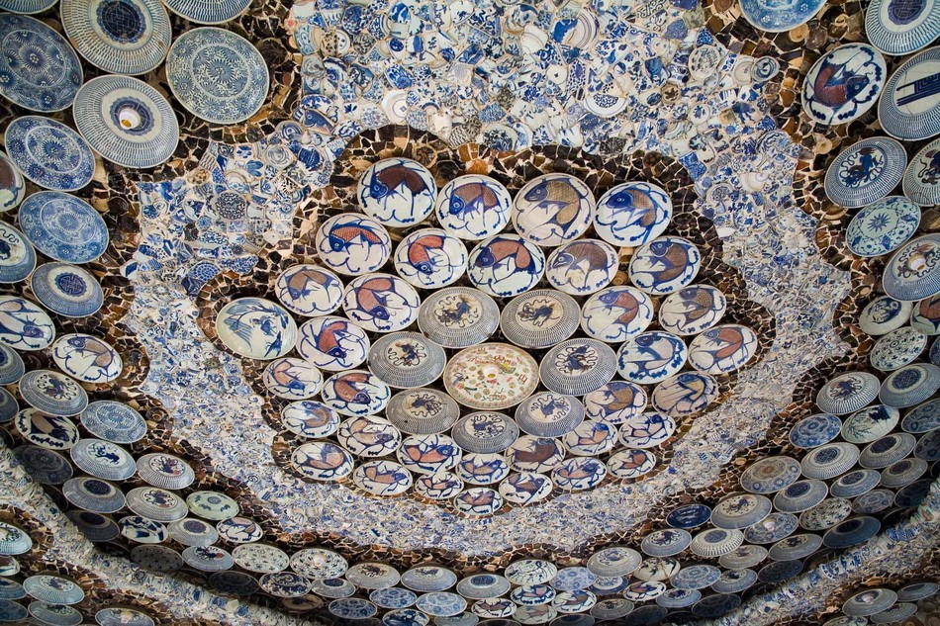

Slide 15
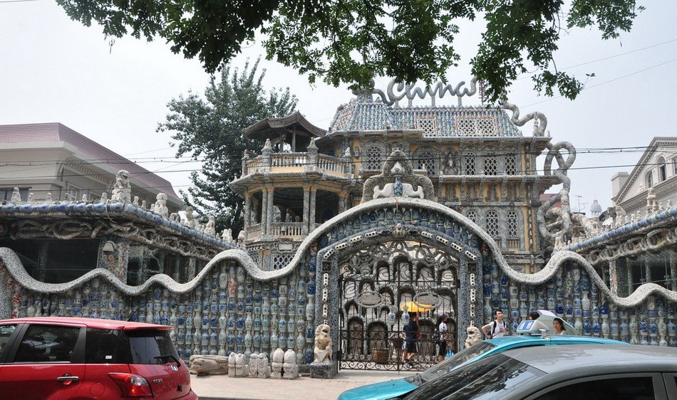

Slide 16
40000 блюдец и чаш
9^{7х-200000} = 81^{35000-х}
30000 старинных ваз

Slide 17
При каких значениях x выражение
не существует?

Slide 18
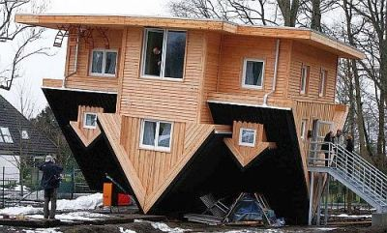
Дом-перевертыш (Польша, Шимбарк).

Slide 19
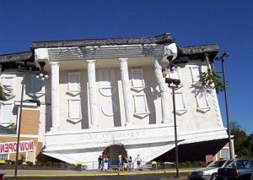
Перевернутый дом WonderWorks в США

Slide 20
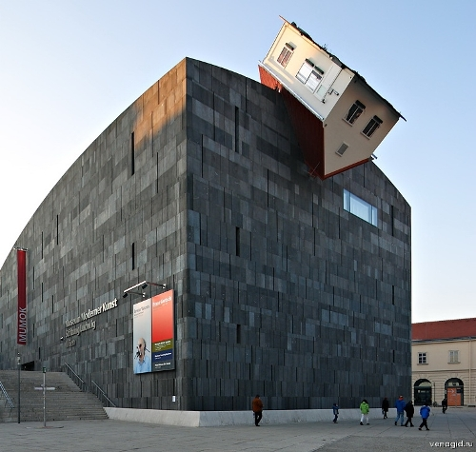
Дом-перевертыш House Attack в Вене

Slide 21
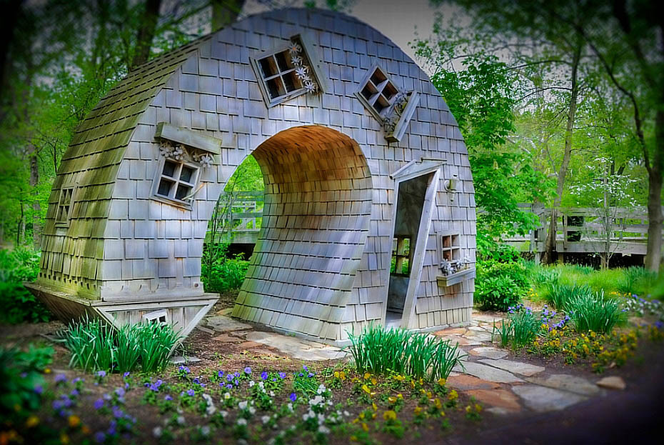
Город Индианаполис, штат Индиана, США

Slide 24
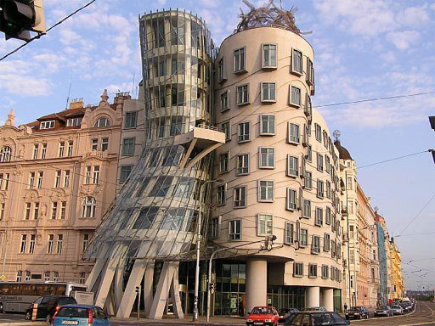
Вальсующий дом в Праге

Slide 25
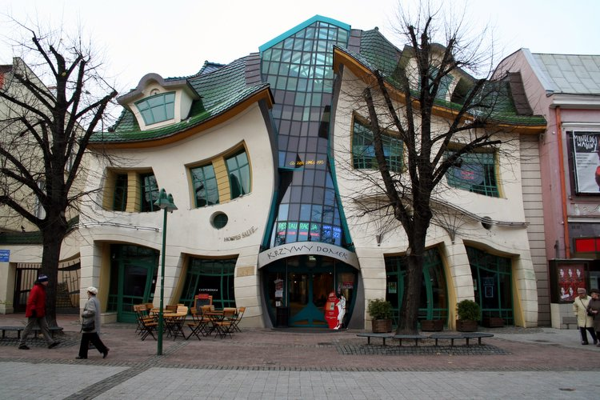
Кривой дом в Сопоте, Польша

Slide 26
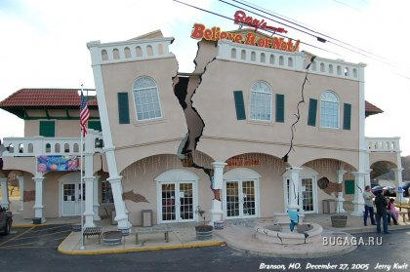
«Дом Рипли» в Орландо

Slide 27
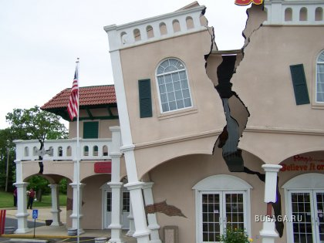

Slide 29
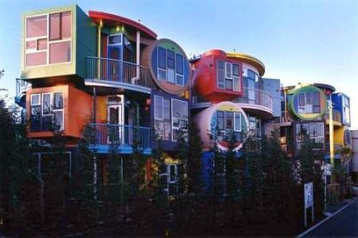
Обратимые чердаки судьбы (Япония)

Slide 30
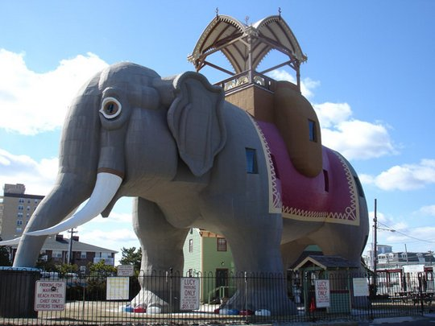

Slide 31
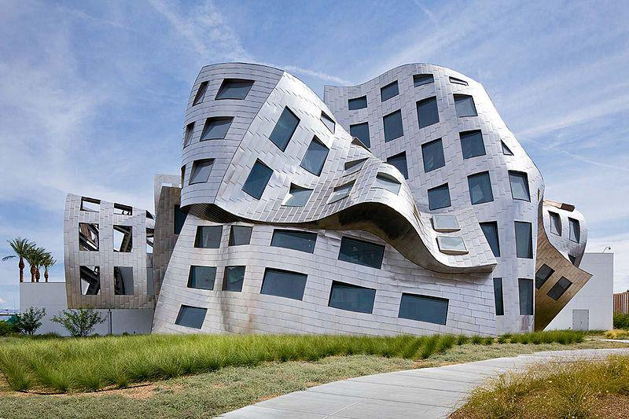
Центр здоровья мозга Лу Руво, США

Slide 32
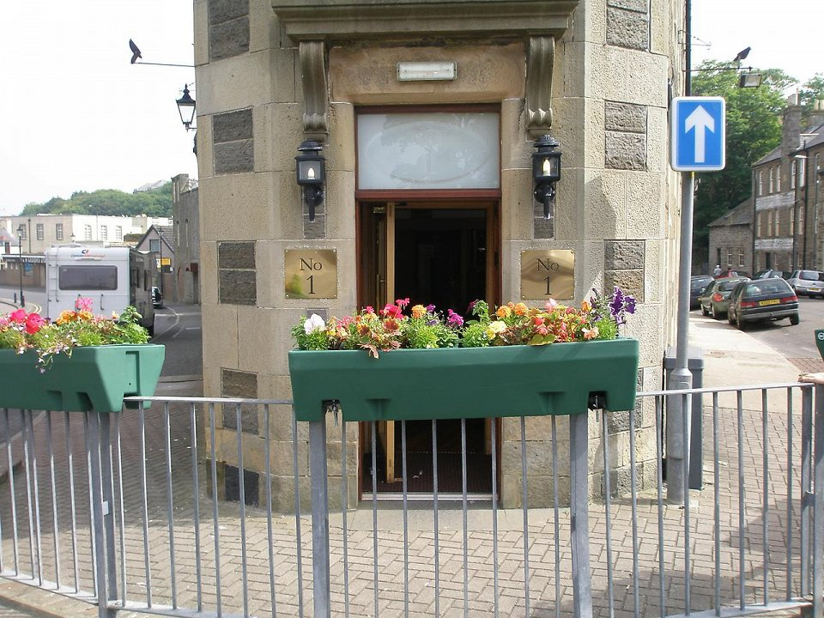
Улица Эбенизера в Шотландии

Slide 33
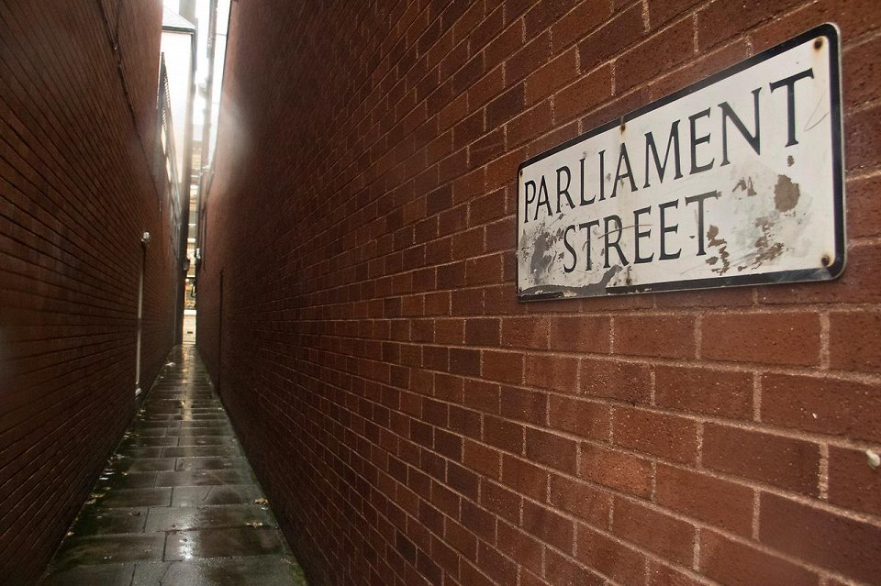
Парламент Стрит в Англии

Slide 34
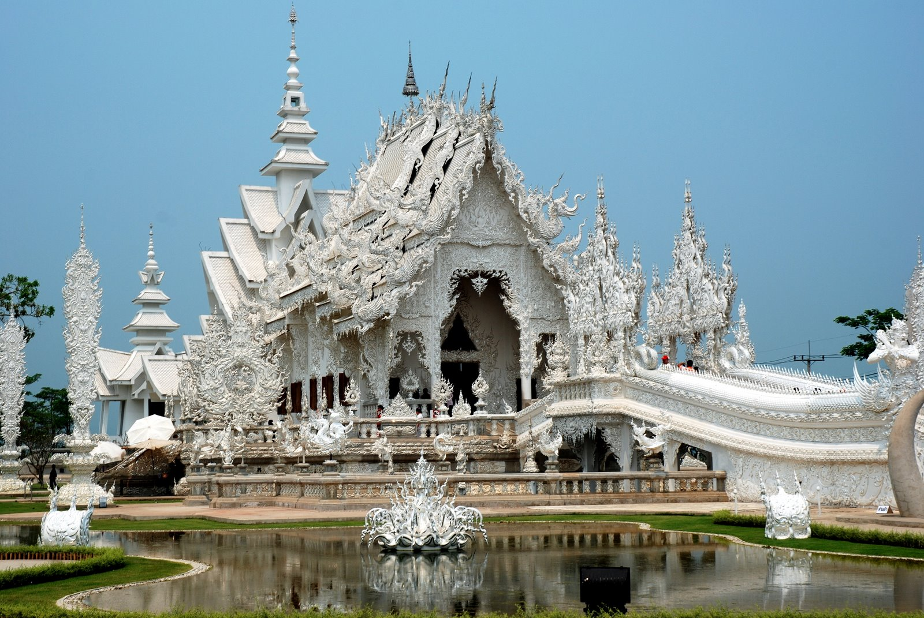
Храм Будды в Таиланде

Slide 35
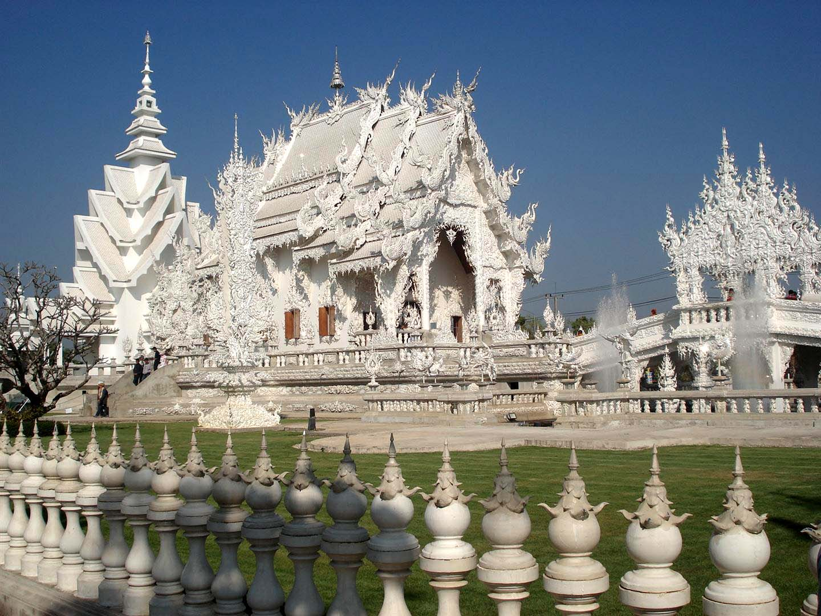

Slide 36
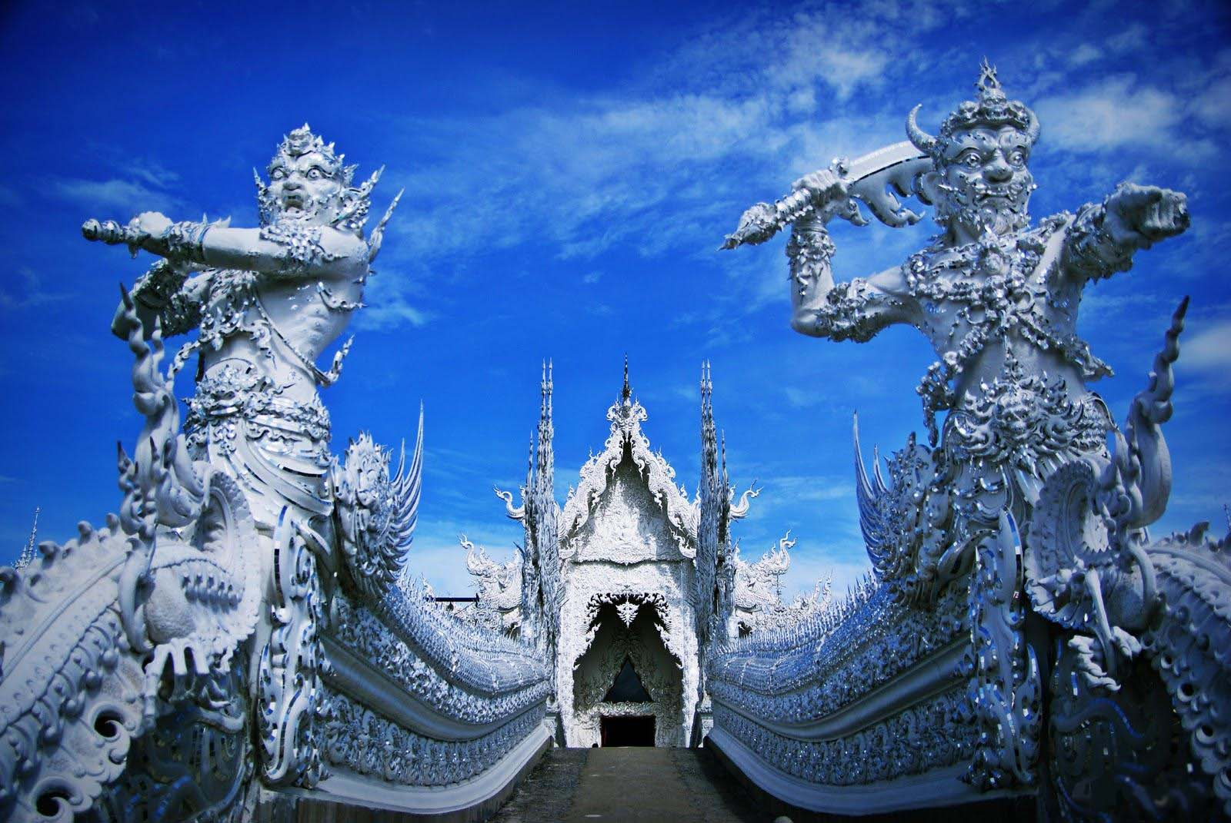

Slide 37
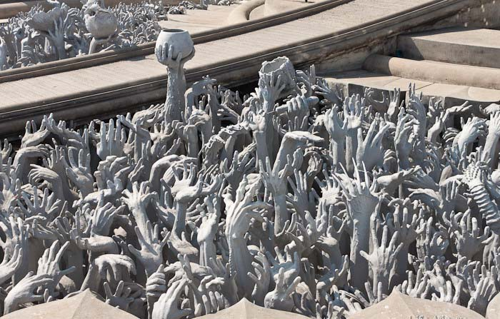

Slide 38
Изобразите необычный дом, используя различные геометрические фигуры.

Slide 39
Молодцы!!!

Slide 40
А
О
Е
Л
Я
Т
Г
М
И
Р
Б

